Slide 1

DEFENSE
GRADUATION
无线激光雷达采集端的设计与实现
DEFENSE
答辩人：郑思豪
指导老师：林靖宇
答辩日期：2022年5月24日
Notes:
老师您好，我是自动化学院18级自动化专业学生，郑思豪。指导老师是林靖宇老师。我的毕业设计是无线激光雷达的采集端设计与实现

Slide 2

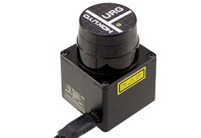
背景与意义
硬件设计
基本原理
实践难点
论文总结与展望
选题背景
国内外设计状况
IoT的优点
IoT改进有线连接激光雷达
1、避免激光雷达与笔记本电脑有线连接阻碍扫描视角
2、扩展激光雷达应用场景，无线传输更符合IoT时代要求
3、无线缆长度要求，节省成本
1、扩展设备应用场景
2、让个人电脑连接通过无线连接更多设备
Notes:
X我所讲的第一部分是背景，激光雷达选择IoT进行设计，Iot有以上优点，同时改进了有线连接的激光雷达可以解决以下问题X
首先是IoT的优点由于，1只要设备在有信号就可以通讯，不需要担心线缆不够长。2让笔记本电脑通过无线连接更多设备。
笔记本电脑的物理接口难以连接比较多的设备，同时连接比较多设备会让线缆杂乱。IoT可以扩展激光雷达的应用场景，激光雷达与PC连接的方式有有线连接和无线连接，而最为突出的问题是有线连接时，部分激光雷达由于需要旋转扫描导致数据线可能会接触不良，甚至激光雷达会可能会因为线缆长度的限制会将电脑一并扫描，影响到了扫描结果。将激光雷达进行IoT设计，可以在一些工业检测等有线难以检测的场景中得到应用。

Slide 3
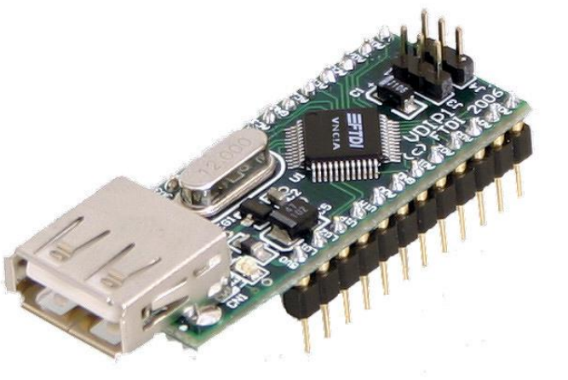
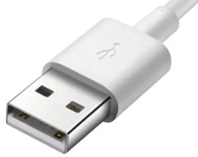
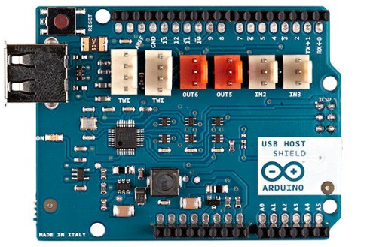
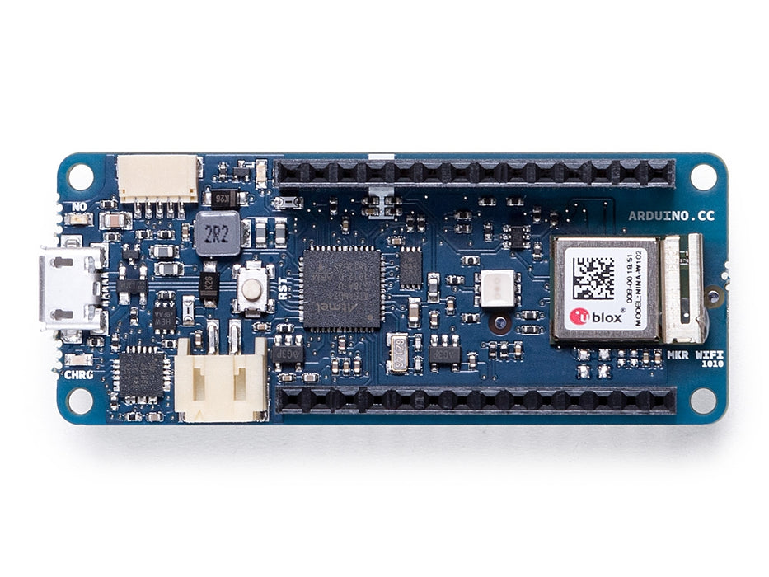
背景与意义
硬件设计
基本原理
实践难点
论文总结与展望
选题背景
国内外设计状况
嵌入式开发板
Vinculum
激光雷达
一般嵌入式开发板用的是mini接口或者micro，不能直接连接USB-A型公口
UART
USB-A型接口
USB
Arduino USB Host Shield USB
激光雷达
嵌入式开发板
UART
USB-A型接口
USB
激光雷达
树莓派
USB或者以太网线缆
Notes:
X国内外设计主要有三种。这种接口较USB-A型由于数据线的USB接口都是这种形状，而嵌入式板的不能直接连接所以需要用能连接该USB口的开放板作为中介。X
UART通用异步收发传输。在国内外设计中，与激光雷达连接的案例有这三种，由于嵌入式板的USB接口不能连接USB线的公口，因此前面外用USBHost来作为嵌入式和激光雷达交换数据的的中介。而树莓派可以直连。选择USB是USB设备广泛应用，并且USB比以太网线缆速度快。

Slide 4
背景与意义
硬件设计
基本原理
实践难点
论文总结与展望
设计结构
设备选型与连接
设计结构
激光雷达
IoT嵌入式开板
STEP 04
USB数据传输
进行调试
PC
无线传输
电源供应
5V电源
Notes:
X这是我的设计结构激光雷达通过USB和IoT嵌入式开发板进行通信，IoT嵌入式卡饭通过自带的无线通信模块和PC通信。这样就实现的激光雷达IoT设计X。
，它由4个部分组成，电源、2D雷达、Iot嵌入式开发板以及接线。将原本和PC相连接的激光雷达改为和IoT嵌入式开发板连接，而IoT嵌入式开发板将2D激光雷达的数据通过本身的WiFi模块传输出去。选择USB是一般的USB比以太网快。树莓派功率最低Raspberry Pi Model A的自身功耗是1.5W，嵌入式板比较高是0.几W

Slide 5
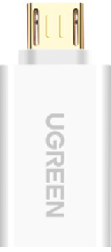
背景与意义
硬件设计
基本原理
实践难点
论文总结与展望
设计结构
设备选型与连接
设备选型与连接
01
激光雷达
北阳 (Hokuyo)URG-04LX-UG01
特点：
1、USB接口进行数据传输和供电
2、小巧（50mm×50mm×65mm，160克）
3、供电电流为500mA
02
IoT嵌入式开发板
Arduino MKR WiFi 1010
特点：
1、Arduino有IDE可以降低开发难度
2、具有USB接口
3、IoT板，可以无线通信
4、功耗低
通过USB 转接头将USB-A接口转为可与IoT嵌入式开发板相连接USB接口
Notes:
直接说选择要点。树莓派功率最低Raspberry Pi Model A的自身功耗是1.5W，嵌入式板比较高是0.几W

Slide 6
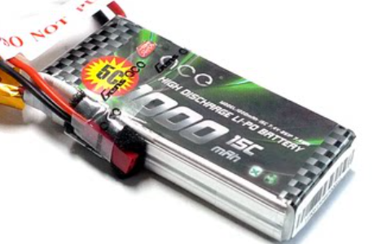

背景与意义
硬件设计
基本原理
实践难点
论文总结与展望
设计结构
设备选型与连接
03
电源
ACE 1000mAh 15C 11.1V 3S1P
电源选择3P1S的锂电池
04
程序编写
特点：
1、体积小，与MKR WiFi 1010开发板大小相近
2、15C的放电倍率适合
3、47元人民币，价格便宜
Arduino IDE上编写USB程序和WiFi程序并且烧录Arduino MKR WiFi 1010
电源通过5V输出电压模块用电源线连接IoT嵌入式开发板
END
Notes:
最大放电电流1.5A

Slide 7
背景与意义
硬件设计
基本原理
实践难点
论文总结与展望
基本结构
USB原理
WiFi原理
IoT嵌入式开发板
主程序
个人计算机
IoT嵌入式开发板
激光雷达指令发送程序
激光雷达
指令写入
指令写入
USB驱动
WiFi应用层
主程序操作
缓存
缓存
数据传出
激光雷达数据成像程序
数据传出
Notes:
IoT嵌入式开发板在这里的的主要功能是作为激光雷达和计算机通信的数据搬运工。IoT嵌入式开发板的USB驱动负责和激光雷达通信，WiFi则和个人计算机通信

Slide 8
背景与意义
硬件设计
基本原理
实践难点
论文总结与展望
基本结构
USB原理
WiFi原理
IoT嵌入式开发板
主程序
个人计算机
IoT嵌入式开发板
激光雷达指令发送程序
激光雷达
指令写入
指令写入
USB驱动
WiFi应用层
主程序操作
缓存
缓存
数据传出
激光雷达数据成像程序
数据传出
Notes:
USB程序根据原理进行编写

Slide 9
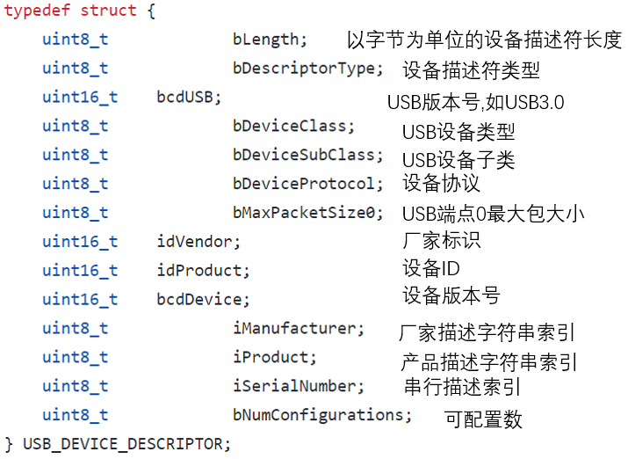
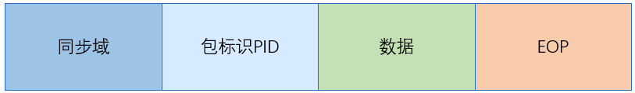
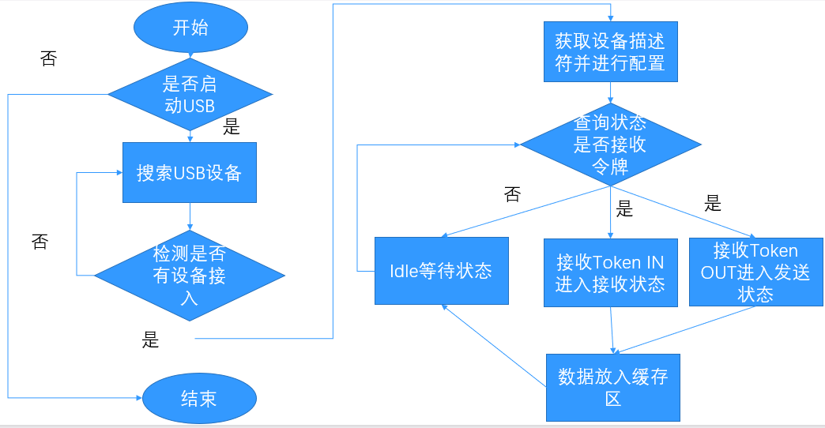
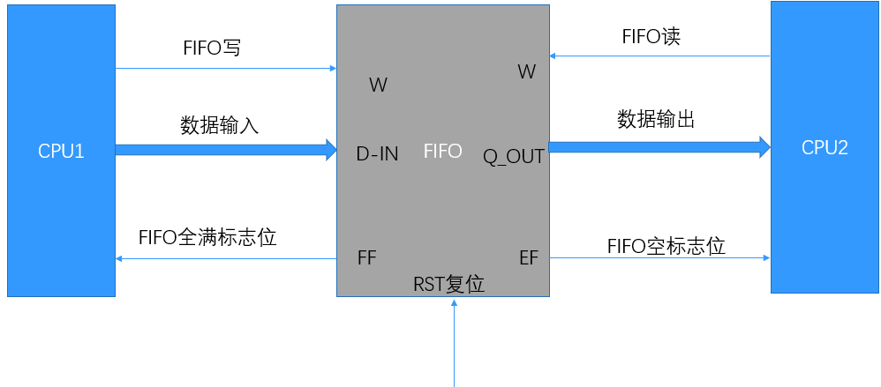
背景与意义
硬件设计
基本原理
实践难点
论文总结与展望
基本结构
USB原理
WiFi原理
USB
描述符
包（packet）
基
本
原
理
描述符用于描述USB设备，USB主机根据描述符对USB传输进行配置，如USB速率以及设备类型。
包是USB进行通信的基本单位
驱动
驱动是实现USB设备功能的程序
FIFO存储器
FIFO全名先进先出。FIFO存储器用于缓存USB传输的包数据
Notes:
USB程序根据基本原理进行编写。使用USB需要驱动，驱动需要连接设备的描述符，描述符USB版本号，传输速率定义了连接设备包括数据包长度，端点，以及是哪一种类型设备，是游戏机是U盘还是其他设备。USB包结构，

Slide 10
背景与意义
硬件设计
基本原理
实践难点
论文总结与展望
基本结构
USB原理
WiFi原理
IoT嵌入式开发板
主程序
个人计算机
IoT嵌入式开发板
激光雷达指令发送程序
激光雷达
指令写入
指令写入
USB驱动
WiFi应用层
主程序操作
缓存
缓存
数据传出
激光雷达数据成像程序
数据传出
Notes:
WiFi程序根据WiFI基本原理进行编写

Slide 11
背景与意义
硬件设计
基本原理
实践难点
论文总结与展望
基本结构
USB原理
WiFi原理
TCP/IP
WiFi基本原理
4应用层
套接字
协议
3传输层
WiFi
套接字
位于应用层
2网络互连层
协议
1网络链路层
位于传输层
分为TCP和UDP
WiFi
处于网络互联层和链路层
Notes:
WiFi采用TCP/IP网络模型，程序根据基本原理进行编写

Slide 12
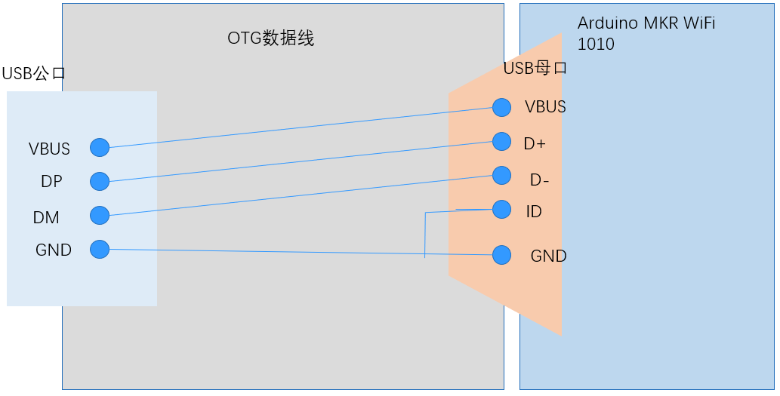
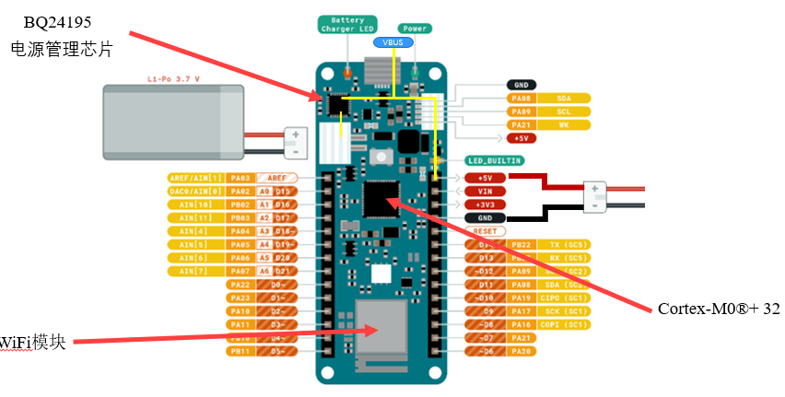
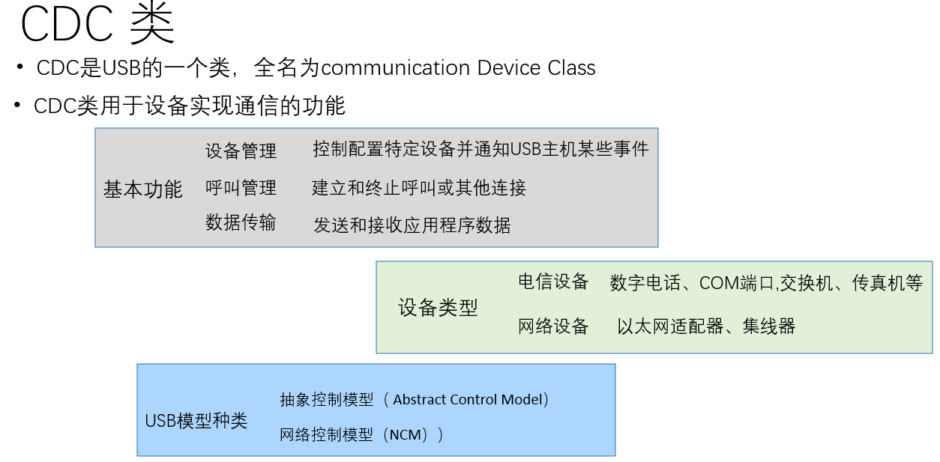
背景与意义
硬件设计
基本原理
实践难点
论文总结与展望
通信连接难点
供电难点
驱动难点
难点
普通USB数据线连接无法通信
普通USB数据线只能和PC通信或者和外设进行充电，激光雷达和嵌入式开发板需要用USB OTG通信
在进行设计的主要难点是在嵌入式开发板应用USB原理上
Arduino WiFi MKR 1010 如何给USB供电
Arduino WiFi MKR 1010采用USB接口来为激光雷达供电。但是供电方案需要根据实际情况进行选择
激光雷达适合的USB驱动
USB通信不仅需要设备采用USB数据线连接还需要程序进行驱动。不同USB设备有不同的驱动支持
Notes:
1因为嵌入式开发板本是是USB设备，USB只能USB主机与USB设备通信，而不能USB设备和设备通信。OTG通过ID引脚接地，让USB设备识别为主机。2由于右边无法驱动激光雷达，选用引脚供电。3找到适合激光雷达的USB驱动

Slide 13
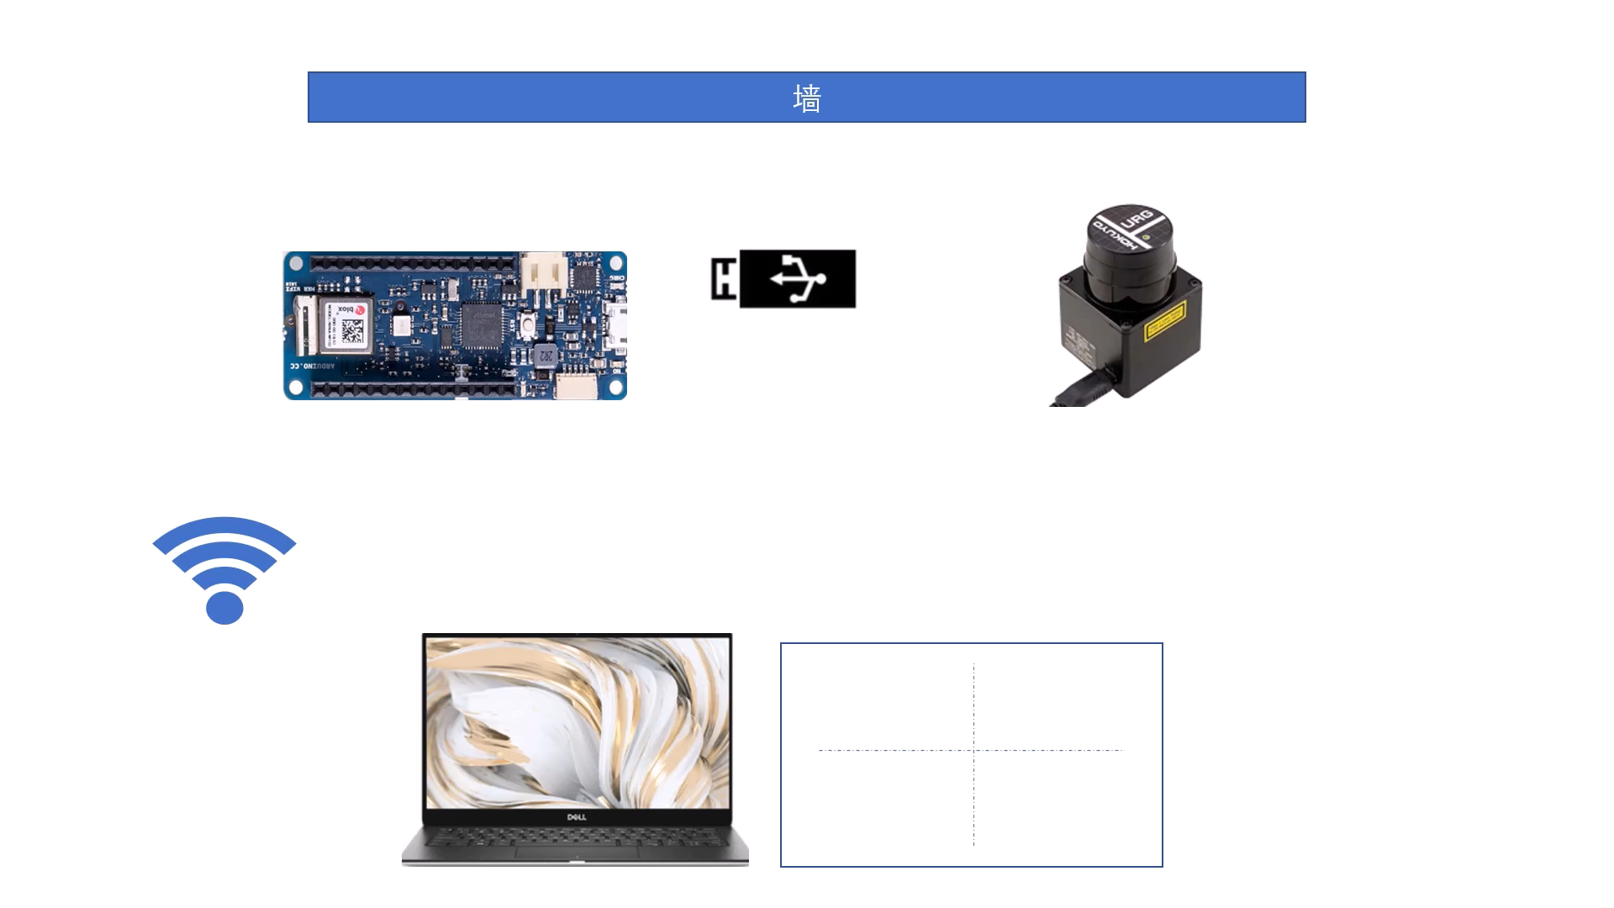

Slide 14
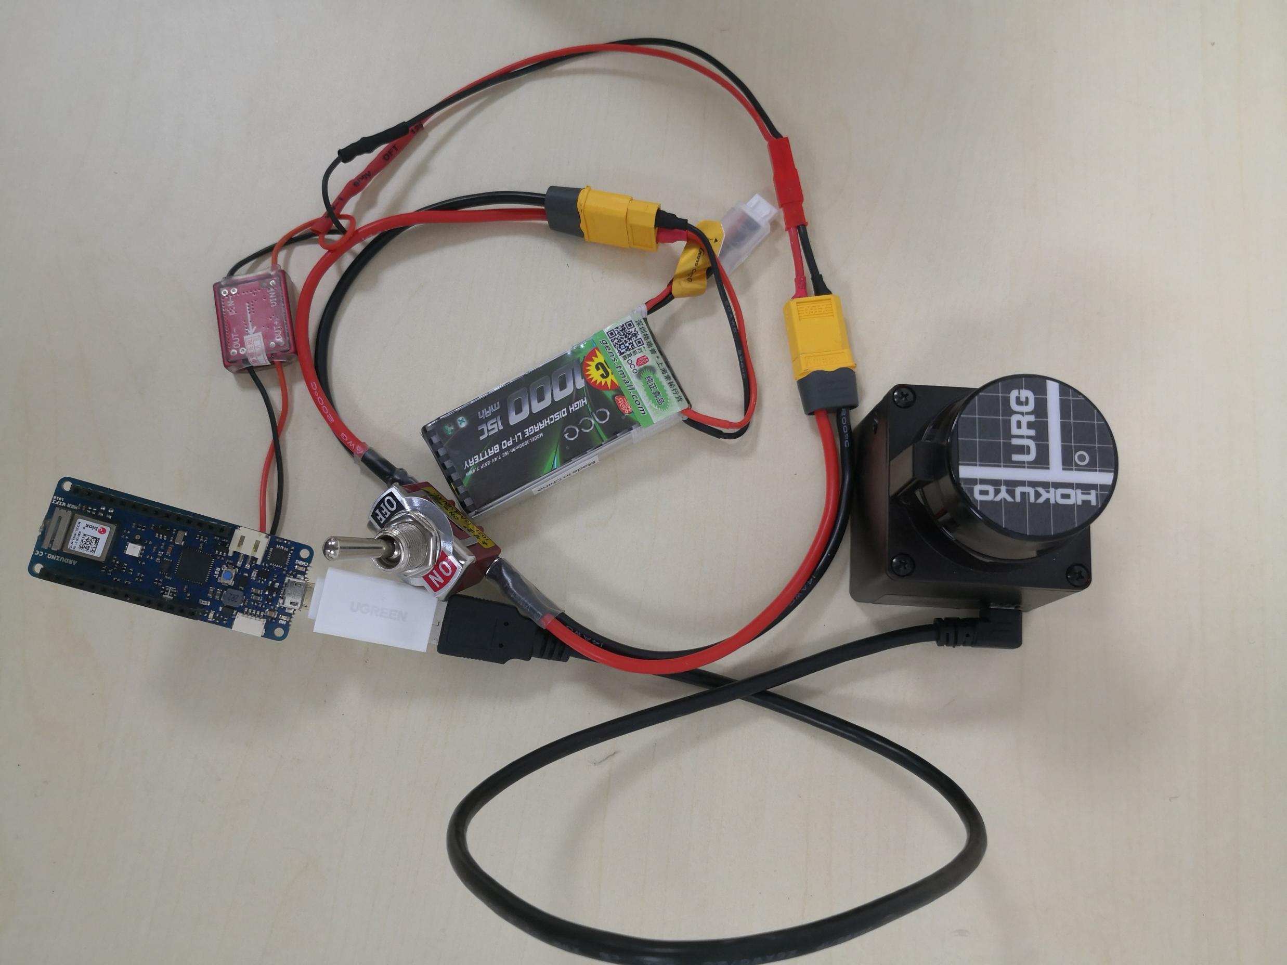
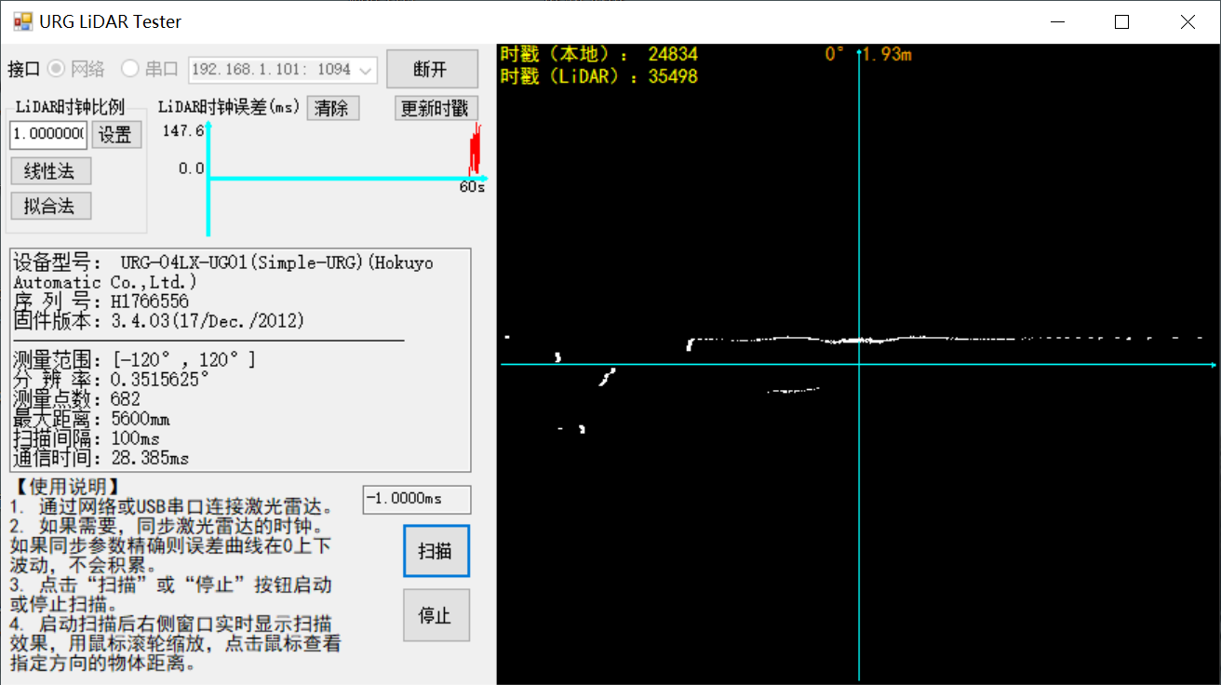
1000mAh电池
激光雷达
激光雷达IP地址及端口号
IoT嵌入式开发板
OTG转接头
墙面扫面图

Slide 15
背景与意义
硬件设计
基本原理
实践难点
论文总结与展望
总结
展望
待改进的方面
实现的功能
1、USB通信不稳定
2、更换网络连接后，不能便捷地更改IP和端口号
3、Arduino MKR WiFi 1010不能对MCU进行编程，无法定义USB时钟频率从而控制传输速率
1、激光雷达和IoT嵌入式开发板通过USB进行通信
2、电路结构简洁。通过USB接口为激光雷达供电
3、系统整体结构小巧。

Slide 16
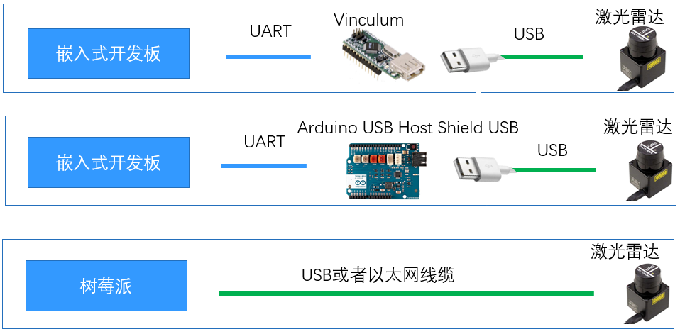
背景与意义
硬件设计
基本原理
实践难点
论文总结与展望
总结
展望
不同的设计方案
改换激光雷达
将单个端口的激光雷达改为有电源端口和数据传输端口的激光雷达
Text
Text
替换IoT嵌入式开发板
将IoT嵌入式开发板替换成车载路由器
Text
将连接设备改换成能外接电源的USB集线器
16
Notes:
通过不断实践，我对毕业设计的方案有了一些新构思，一些设备功能的多样性为激光雷达采集端无线的设计提供了更多的可能性。两个端口激光雷达无疑解决了本设计不能驱动大功率激光雷达，而将IoT嵌入式开发板换成车载路由器可能直接实现插入即可工作，将OTG数据线换成集线器更加扩展的设备的可能性，可以在集线器上增加U盘或者GPS。

Slide 17
感谢您的批评指正
答辩人：郑思豪
GRADUATION
指导老师：林靖宇
答辩日期：2022年5月24日
DEFENSE

Slide 18
背景与意义
硬件设计
基本原理
实践难点
论文总结与展望
通信连接难点
供电难点
驱动难点
Arduino MKR WiFi 1010
OTG数据线
USB公口
USB母口
VBUS
VBUS
D+
DP
D-
DM
ID
GND
GND
返回难点

Slide 19
背景与意义
硬件设计
基本原理
实践难点
论文总结与展望
通信连接难点
供电难点
驱动难点
USB OTG
USB只允许PC作为主机
OTG全名On the Go，允许普通USB设备识别为主机，在没有PC情况下实现设备间的数据传输。
嵌入式板Arduino MKR WiFi 1010
激光雷达
PC
激光雷达
USB OTG数据线
USB数据线
返回难点
Notes:
XUSB直接可以和PC电脑通信，但是不可以和嵌入式开发板通信X

Slide 20

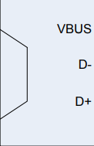
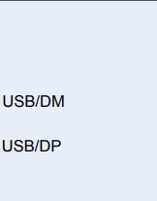
背景与意义
硬件设计
基本原理
实践难点
论文总结与展望
通信连接难点
供电难点
驱动难点
Arduino MKR WiFi 1010
SAMD21板
USB接口
5V供电
Notes:
USB通过接口的VBUS给连接的设备供电

Slide 21
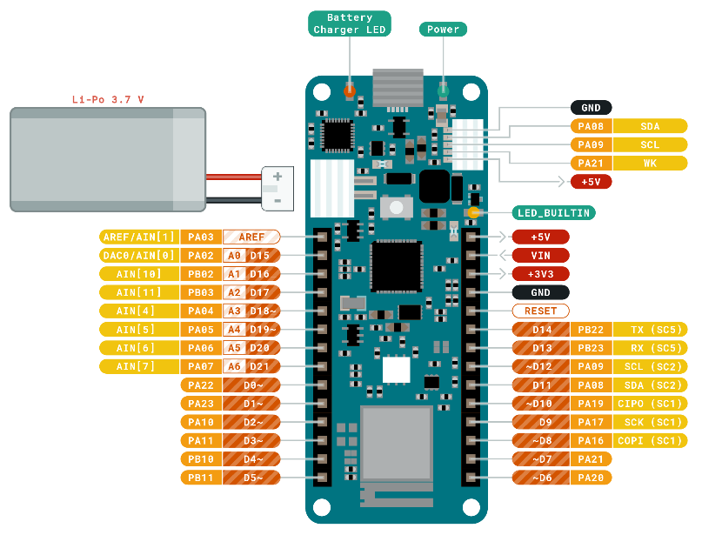
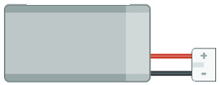
背景与意义
硬件设计
基本原理
实践难点
论文总结与展望
通信连接难点
供电难点
驱动难点
BQ24195
电源管理芯片
VBUS
Cortex-M0®+ 32
返回难点
WiFi模块
Notes:
这个是Arduino MKR WiFi 1010引脚图，USB供电问题。虽然BQ2495可以支持6V电压，而Arduino官网标注3.7V电压但是为了稳健起见

Slide 22
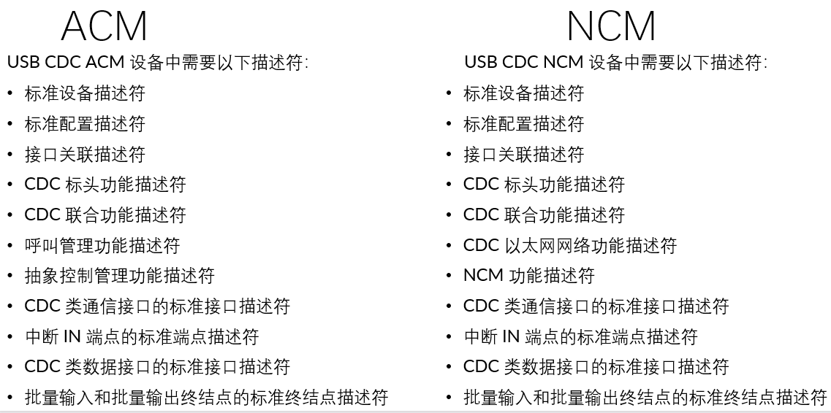
背景与意义
硬件设计
基本原理
实践难点
论文总结与展望
通信连接难点
供电难点
驱动难点
CDC 类
返回难点
CDC是USB的一个类，全名为communication Device Class
CDC类用于设备实现收发消息的通信的功能
抽象控制模型（ Abstract Control Model）
USB模型种类
电信设备
数字电话、COM端口,交换机、传真机等
网络控制模型（NCM））
设备类型
网络设备
以太网适配器、集线器
设备管理
控制配置特定设备并通知USB主机某些事件
基本功能
呼叫管理
建立和终止呼叫或其他连接
数据传输
发送和接收应用程序数据
Notes:
CDC是全称通信设备类，是USB定义的一类专门给各种通信设备使用的子类。我们平常使用的USB转串口就是使用的CDC协议。根据通信设备的不同CDC又分为这3类。也就是USB驱动获取的设备描述符的中的信息。游戏机是HID类，HID是人机交互类。ACM相当于HID类中的某类型键盘或Xbox。综合业务数字模型是用于交换机、传真机
电信设备有数字电话以及COM端口、ISDN终端适配器（综合业务数字模型是用于交换机、传真机等）；网络设备有以太网适配器和集线器
CDC有3个基本任务，设备管理是控制配置特定设备并通知USB主机某些事件；呼叫管理是建立和终止呼叫或其他连接；数据传输是发送和接收应用程序数据。
连接:USB 组件： CDC： 通信设备类 (keil.com)

Slide 23
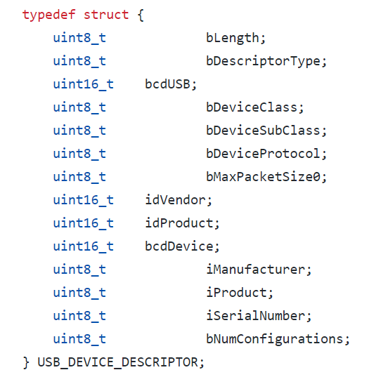
以字节为单位的设备描述符长度
设备描述符类型
USB版本号,如USB3.0
USB设备类型
USB设备子类
设备协议
USB端点0最大包大小
厂家标识
设备ID
设备版本号
厂家描述字符串索引
产品描述字符串索引
串行描述索引
可配置数
返回USB原理页面
Notes:
上图就是需要接受的USB设备描述符的结构，在程序框图中配置USB主机就需要初始化描述符数据结构。查询ACM准备就是接受激光雷达的描述符。获得描述符后可以知道设备支持的配置
类就是描述了什么设备，也可以与接口描述符关联
bcdUSB以BCD码表示的USB规范发布版本编号。这个字段确定了设备及其描述符所遵循的USB规范发布版本。
描述符就是用字符串描述一个设备的一些属性，毕竟人能看懂的是字符，而不是十六进制，描述的属性包括设备厂商名字、产品名字、产品序列号、各个配置名字、各个接口名字，还有就是由我们用户自己定义的字符串，说白了就是起名字，让人们一看就知道这个设备是什么设备，
对于usb2.0，bMaxPower 以2mA为单位。如果设备要求200ma，则bMaxPower = 100 (0x64)。设备可请求的最大总线电流500mA。对于增强型超高速(Enhanced SuperSpeed)设备，bMaxPower以8mA为单位。如果设备要求200ma，则bMaxPower = 25(0x19)。设备可请求的最大总线电流900mA。当设备和主机支持USB Power Delivery Rev. 2.0，主机可以从PD Class Specific Descriptors检索设备的电源需求。

Slide 24
背景与意义
硬件设计
基本原理
实践难点
论文总结与展望
基本结构
USB原理
WiFi原理
USB通信简图
端点0（Endpoint 0）
端点0（Endpoint 0）
USB主机
通道
USB设备
端点IN (Endpoint IN）
端点IN Endpoint IN）
通道
端点OUT(Endpoint OUT)
端点OUT(Endpoint OUT)
通道
低速1.5Mbit/s
全速12Mbit/s
高速480Mbit/s
Notes:
XUSB实际上是通过端点进行通信，端点0用于初始化USB连接X
USB设备的通信依靠端点间的通道完成。USB速度主要分为低速、全速和高速，低速最高1.5Mbit/s，全速最高12Mbit/s ,高速可达480Mbit/s，全速和高速至少8M（百万）Hz，不相匹配的时钟频率会导致数据丢失。
上图中，端点0是双向的，用于接收描述符初始化也挺可以用于传输数据，其他端点在未完成配置之前是不可用的而且是单向的，上图写了IN和OUT端点分别用于主机接收和发送数据

Slide 25
包（Packet）
USB传输的数据单元是包（Packet）
同步域
包标识PID
数据
EOP
Token包（令牌包）
数据包
握手包
特殊包
返回USB原理页面
Notes:
USB包（Packet）是USB通信的主要单元，并且分为四类。通过用于区分包（Packet）的类型的包标识PID区分为令牌包（Token包）、数据包、握手包和特殊包。图3.9是USB包的基本构造图，它由同步域、包标识（PID）、数据和EOP（包尾）四个部分组成。同步域用于同步时钟，向USB设备表示准备数据传输。。EOP（包尾）是包的结束符。

Slide 26
FIFO存储器
CPU1
FIFO
CPU2
FIFO写
FIFO读
W
W
数据输入
数据输出
D-IN
Q_OUT
FIFO全满标志位
FIFO空标志位
FF
EF
RST复位
返回USB原理页面
Notes:
FIFO全名是先进先出，USB应用该存储器进行数据的读取和发送。采用两片存储器，数据首先进入其中一片，当数据满时再让数据进入第二片存储器，同时通过逻辑控制，将第一片存储器中的数据取走，以此类推，两片轮流对数据进行缓存，也就是乒乓球存储方式。

Slide 27
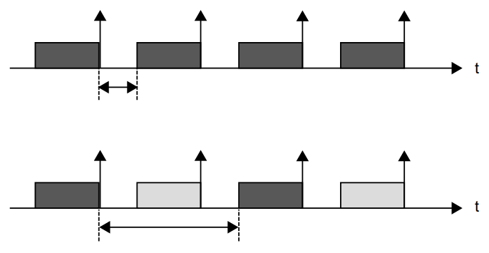

乒乓模式
非乒乓配置
乒乓配置
缓存1
缓存2
USB数据包
CPU用于处理数据传输的时间
返回USB原理页面
Notes:
乒乓模式配置端点时，它同时使用输入和输出数据缓冲区在单个方向上配置端点，通过使用Token IN和 OUT来选择方向。在非乒乓缓存时，只能才用单个缓存区缓存数据，CPU处理时间短，容易丢包。而双重缓存可以缓存更多数据，预留更多时间给CPU。

Slide 28
开始
获取设备描述符并进行配置
否
是否启动USB
是
查询状态是否接收令牌
USB
搜索USB设备
通信流程图
否
是
是
否
检测是否有设备接入
Idle等待状态
接收Token IN进入接收状态
接收Token OUT进入发送状态
是
数据放入缓存区
结束
返回USB原理页面

Slide 29
输出传输框图：从主机到从机
存储器映射
I/O寄存器
主机
USB I/O寄存器
内置RAM
输出端点1
输出端点2
USB模块
USB端点描述符表格
数据1
数据0
数据1
数据0
描述符地址
端点2数据
USB缓存区
DP
DM
端点1数据
时间
返回USB原理页面
Notes:
这张图展示的是OUT intransfer，主机向从机发送数据，端点1先发送，端点2后发送，因此在USB端点表中，端点1在下。

Slide 30
输入传输框图：从机到主机
存储器映射
I/O寄存器
时间
CPU
主机
USB I/O寄存器
内置RAM
端点1
端点2
USB模块
端点1数据
端点2数据
数据1
数据0
数据1
数据0
USB端点描述符表格
描述符地址
端点1数据
USB缓存区
DP
DM
端点2数据
端点1
端点2
TokenIN
TokenIN
返回USB原理页面
Notes:
这张图展示的是主机向从机发送命令后，从机向主机发包。从机端点1接收到 Token IN，从机的端点1向主机发送数据。然后是端点2接收到IN，描述符表的端点1位置变成端点2。

Slide 31
作用
套接字
套接字就是对网络不同主机上的应用层之间进行双向通信的端点抽象，一个套接字就是网络进程的一端，提供了应用层进程利用网络协议交换数据的的机制
01
03
02
表示方式
工作流程
套接字在IP地址后面加上端口号进行表示，其中的IP地址和端口号用逗号或者冒号进行分隔。若是IP地址是192.168.1.100，而端口号是10940，那么套接字为(192.168.1.100:10940).
第一步，TCP Server监听
第二步，TCP Client请求
第三步，连接确认
返回WiFi原理页面
Notes:
第一步是TCP Server监听。TCP Sever端套接处于等待连接的状态，实时监控网络状态，知道TCP Client发送套接字进行请求连接。
第二步是TCP Client请求。由TCP Client的套接字提出连接请求，,通过指定的TCPServer的IP地址和端口号向指定的TCP Server进行连接。
第三步是连接确认。当TCP Server端套接字监听到或者说接收到TCP Client套接字的连接请求，就会响应TCP Client套接字的请求，建立一个新的线程，并把TCP Server端套接字的描述发送给TCP Client。一旦TCP Client确认了此描述，连接就建立好了。而TCP Server端套接字继续处于监听状态，接收其他TCP Client套接字的连接请求。

Slide 32
协议
UDP
TCP
在发送数据之前不需要建立连接
需要分为TCP Client和TCP Server
不保证可靠交付
应用层在使用TCP协议之间，需要建立TCP连接
无拥塞控制
允许通信双方的应用进程在任何时候都能发送数据
返回WiFi原理页面
32

Slide 33
WiFi协议
WiFi的协议IEEE802.11已经发展出了多个版本，并且在多个频段进行无线通信。发布于2022年的最新的WiFi版本WiFi7所使用的IEEE802.11be最高的传输速率可达30Gbitps，甚至可以再60GHz频段工作。
WiFi
WiFi协议
WiFi优点
WiFi优点
对比于Zigbee、蓝牙等无线通信，WiFi兼容性强，支持方便无线设备连接，无论是Zigbee还是蓝牙，都只能配备有Zigbee和蓝牙的设备间通信。WiFi拥有比2Mbitps的蓝牙和25Kbitps的Zigbee更快的传输速度。
工作流程
WiFi
工作流程
使用WiFi进行网络通信时，在运输层使用的是TCP或者UDP，应用层使用Socket套接字。套接字含有IP地址和端口号，由运输层的TCP或者UDP为传输提供支持，最后通过位于底层的WiFi发送出去。
返回WiFi原理页面
33

Slide 34
开始
搜索USB设备
设置WiFi账号密码以及TCPSever端口
ACM设备是否准备好
WiFi
否
配置USBHost和TCPClient
通信流程图
是
TCPSever是否发送命令
否
检测到TCPclient连接
是
是
否
向激光雷达发送接收的命令
向TCPSever发送接收激光雷达的数据
结束
返回WiFi原理页面

